Slide 1


ANÁLISIS DE RUTAS

Slide 2

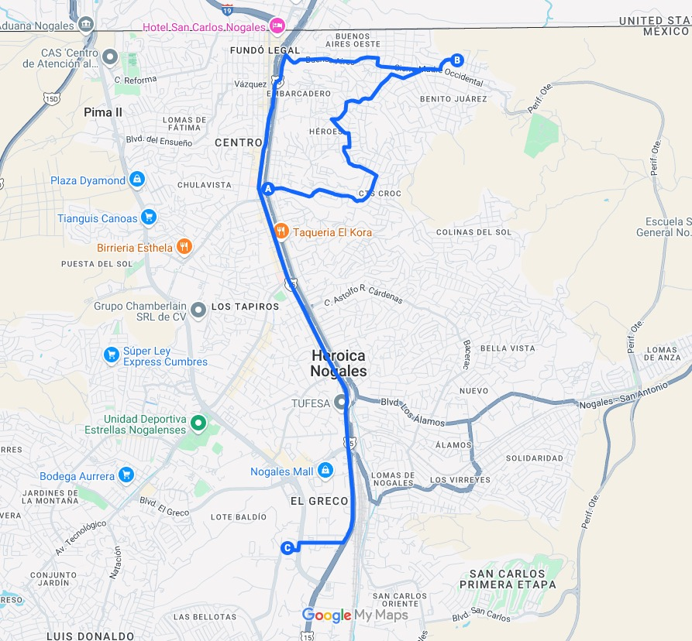
Análisis por turno:
Turno 1
POSIBLES RUTAS A ELIMINAR/UNIFICAR
AM Centro (promedio 17 personas)- la cubriría AM Buenos Aires (promedio 19 personas)

Slide 3
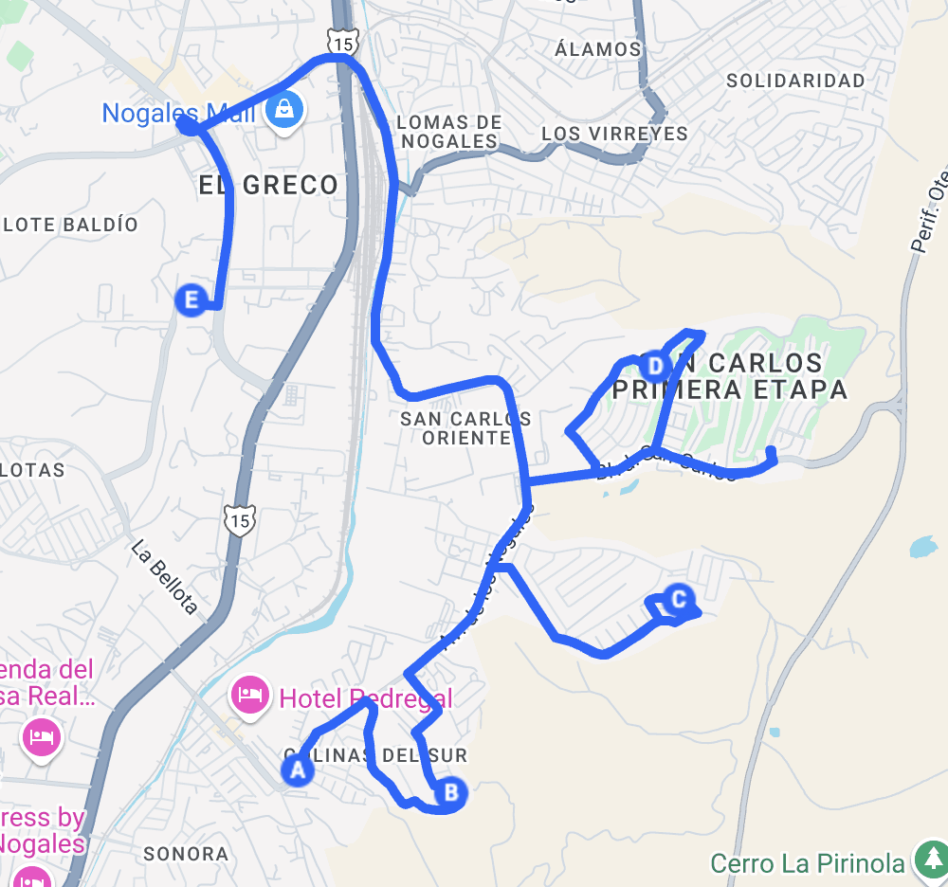
Análisis por turno:
Turno 1
POSIBLES RUTAS A ELIMINAR/UNIFICAR
AM San Miguel - la cubriría AM San Carlos-Haciendas

Slide 4
Análisis por turno:
Turno 1
RUTAS QUE NECESITAN ATENCIÓN URGENTE
AM Solidaridad-Principal TD
POSIBLE SOLUCIÓN:
Unificar las dos rutas de Solidaridad agregando un par de puntos de ascenso

Slide 5
Análisis por turno:
Turno 2
POSIBLES RUTAS A ELIMINAR/UNIFICAR
PM Centro - la cubriría PM Buenos Aires
PM San Miguel - la cubriría PM San Carlos-Haciendas
POSIBLES RUTAS QUE PUEDEN CONVERTISE EN VAN
PM Reforma-Periférico (9 personas promedio)

Slide 6
Análisis por turno:
Turno 2
RUTAS QUE NECESITAN ATENCIÓN URGENTE
PM RUTA CRUCERO/ ESTADIO/ CUBUTA (44 personas promedio, 94% capacidad)
  Posible solución: agregar una parada a la ruta RUTA SAHUARAL/ PUEBLO NUEVO/ EJ CIBUTA en un punto intermedio ya que el otro no va completamente saturado.
PM Solidaridad – Principal (Capacidad Máxima)
  Posible Solución: Unificar ruta junto con PM Solidaridad-Muro (4 personas promedio). Las 2 vans pueden cubrir la misma ruta, distribuir carga de personal y así no crecer en vans en Solidaridad-Principal.

Slide 7
Análisis por turno:
Turno 3
POSIBLES RUTAS A ELIMINAR/UNIFICAR
AM Centro (9 personas promedio) - la cubriría AM Buenos Aires (24 personas promedio)
AM San Miguel(7 personas promedio) - la cubriría AM San Carlos-Haciendas (17 personas promedio)
POSIBLES RUTAS QUE PUEDEN CONVERTISE EN VAN
AM Reforma-Periférico (8 personas promedio)

Slide 8
Análisis por turno:
Turno 3
RUTAS QUE NECESITAN ATENCIÓN URGENTE
AM COLINAS DEL SOL-LA BRISA(CAPACIDAD MÁXIMA)
AM LA MESA (CAPACIDAD MÁXIMA)
AM ROMANZA (CAPACIDAD MÁXIMA)
AM SOLIDARIDAD-PRINCIPAL (CAPACIDAD MÁXIMA)
  Posible solución:Unificar las dos rutas de Solidaridad agregando un par de puntos de ascenso

